Slide 1
Alamat IPv6 Jaringan

Slide 2
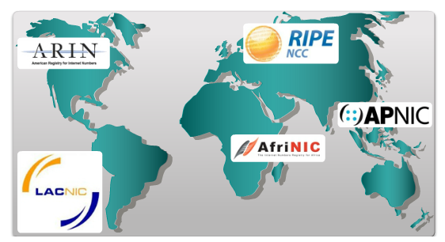
Jenis Alamat IPv4
Pendistribusi Alamat IP
Regional Internet Registries (RIR)
Para pendaftar IP dan Domain utama adalah:
Notes:
Section 8.1.4.5

Slide 3
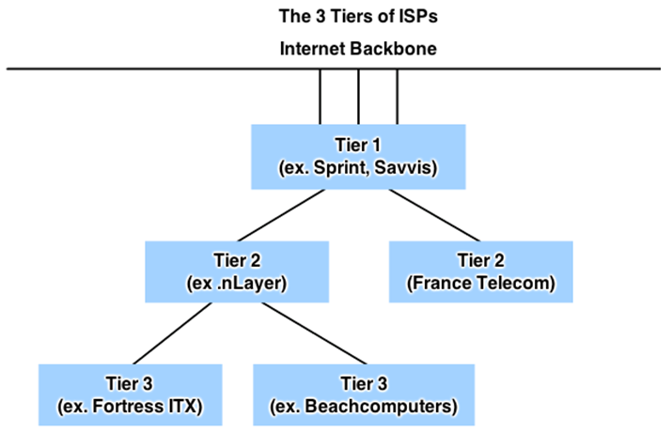
Jenis IPv4 Alamat
Pendistribusi Alamat IP
ISP adalah ISP nasional atau internasional yang besar, yang langsung terhubung ke backbone Internet.
Tier 2 ISP umumnya berfokus pada pelanggan bisnis.
Tier 3 ISP yang sering membundel konektivitas internet sebagai bagian dari layanan jaringan dan kontrak penjualan komputer bagi para pelanggan mereka. (re-seller)
Tier 3 ISP membeli layanan Internet mereka dari Tier 2 ISP.
Notes:
Section 8.1.4.6

Slide 4
Masalah IPv4
Kebutuhan untuk IPv6
IPv6 dirancang untuk menjadi penerus IPv4
Penipisan ruang alamat IPv4 telah menjadi faktor pendorong untuk pindah ke IPv6
Proyeksi menunjukkan bahwa semua (lima) RIR akan kehabisan alamat IPv4 antara tahun 2015 dan 2020 (kenyataan menunjukkan bahwa sejak tahun 2011 – RIR hanya mendistribusikan sisa alamat IPv4 dari perusahaan yang bankrut & mengembalikan IPv4 mereka ke ISP/RIR)
Dengan populasi internet yang meningkat, dan ruang alamat IPv4 yang terbatas, masalah dengan NAT dan konektivitas Internet, sudah tiba saatnya untuk memulai transisi ke IPv6.
Notes:
Section 8.2.1.1

Slide 5
Masalah IPv4
Kebutuhan untuk IPv6
IPv4 memiliki maksimum secara teori = 4,3 miliar alamat ditambah alamat pribadi di kombinasi dengan NAT
IPv6 yang lebih besar ruang alamatnya = 128-bit menyediakan alamat sebanyak 340 undecillion
Perbaikan dengan IPv6 untuk keterbatasan IPv4 dan termasuk perangkat tambahan seperti ICMPv6
Notes:
Section 8.2.1.1

Slide 6
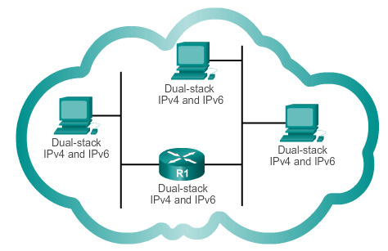
Masalah IPv4
Koeksistensi IPv4 dan IPv6
Teknik migrasi IPv4 dapat dibagi menjadi tiga kategori:
# 1
Dual-stack: Mengijinkan IPv4 dan IPv6 untuk dapat aktif berdampingan pada jaringan yang sama. Perangkat menjalankan IPv4 dan IPv6 protokol stack secara bersamaan.
Notes:
Section 8.2.1.2

Slide 7
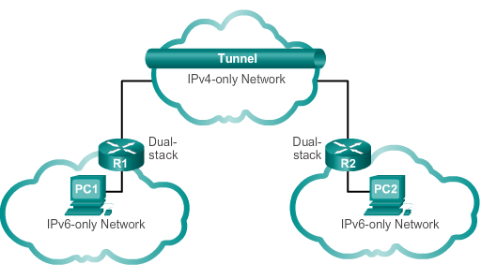
Masalah IPv4
Koeksistensi IPv4 dan IPv6
Teknik migrasi IPv4 dapat dibagi menjadi tiga kategori:
# 2
Tunnelling: Sebuah metode transportasi paket IPv6 melalui jaringan IPv4. Paket IPv6 dibungkus (dienkapsulasi) dalam sebuah paket IPv4.
Notes:
Section 8.2.1.2

Slide 8
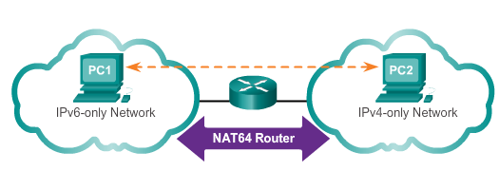
Masalah IPv4
Koeksistensi IPv4 dan IPv6
Teknik migrasi IPv4 dapat dibagi menjadi tiga kategori:
# 3
Translation: Network Address Translation 64 (NAT64) memungkinkan perangkat IPv6-aktif untuk berkomunikasi dengan perangkat IPv4-aktif menggunakan teknik penerjemahan mirip dengan NAT untuk IPv4. Sebuah paket IPv6 diterjemahkan ke paket IPv4, dan sebaliknya.
Notes:
Section 8.2.1.2

Slide 9
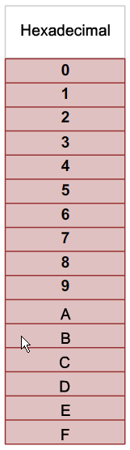
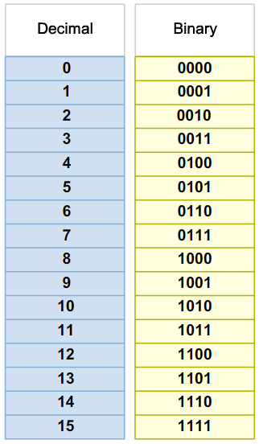
IPv6 Addressing
Sistem Penomoran Heksadesimal
Heksadesimal adalah dasar bilangan sistem enam belas
Berdasarkan sistem penomoran 16 menggunakan angka 0 sampai 9 dan huruf A sampai F
Empat bit (setengah dari byte) dapat direpresentasikan dengan nilai heksadesimal tunggal
Notes:
Section 8.2.2.1

Slide 10
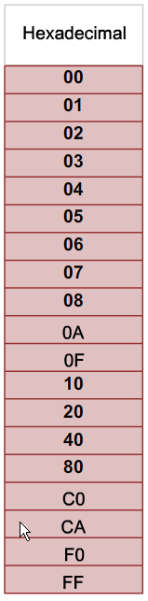
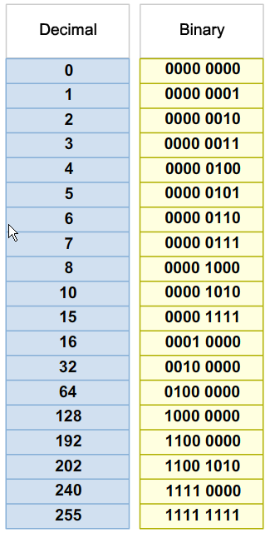
IPv6 Addressing
Representasi Alamat IPv6
Lihatlah pola bit biner nilai heksadesimal yang sesuai dengan bilangan desimal
Notes:
Section 8.2.2.1

Slide 11
IPv6 Addressing
Representasi Alamat IPv6
Panjang 128 bit dan ditulis sebagai string nilai heksadesimal
di IPv6, 4 bit merupakan digit tunggal heksadesimal, 32 nilai heksadesimal = alamat IPv6
  2001:0DB8: 0000:1111:0000:0000:0000:0200
  FE80:0000:0000:0000:0123:4567:89AB: CDEF
“Hextet” digunakan untuk merujuk pada segmen 16 bit atau empat bit hexadecimals
Bisa ditulis baik dalam huruf kecil atau huruf besar
Notes:
Section 8.2.2.2

Slide 12

IPv6 Addressing
Aturan 1: Hilangkan angka 0 didepan
Aturan pertama untuk membantu mengurangi kerumitan penulisan notasi alamat IPv6 adalah setiap angka 0 (nol) didepan dalam bagian 16-bit atau hextet bisa dihilangkan
01AB dapat disederhanakan menjadi 1AB
09F0 dapat disederhanakan menjadi 9F0
0A00 dapat disederhanakan menjadi A00
00AB dapat disederhanakan menjadi AB
0A09 dapat disederhanakan menjadi A09
Notes:
Section 8.2.2.3

Slide 13
IPv6 Addressing
Aturan 2 - Hilangkan Semua Segmen 0
Double colon (::) dapat mengganti setiap satu string yang berdekatan dari satu atau lebih segmen 16-bit (hextets) yang semua nilainya 0 (seperti: 0000)
Double colon (::) Hanya dapat digunakan sekali dalam suatu alamat jika tidak, maka alamat akan ambigu
Dikenal sebagai compressed format
Alamat Salah - 2001:0:DB8:ABCD ::1234 (tanpa dipisah dengan tanda : )
Notes:
Section 8.2.2.4

Slide 14
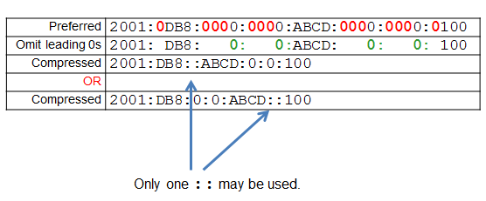
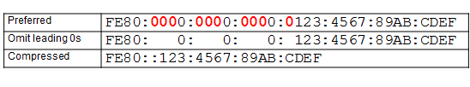
IPv6 Addressing
Aturan 2 - Hilangkan Semua Segmen 0
Contoh
# 1
# 2
Notes:
Section 8.2.2.4

Slide 15
Jenis Alamat IPv6
Jenis Alamat IPv6
Ada tiga jenis alamat IPv6:
Unicast
Multicast
Anycast.
Catatan: IPv6 tidak punya alamat broadcast.
Notes:
Section 8.2.3.1

Slide 16
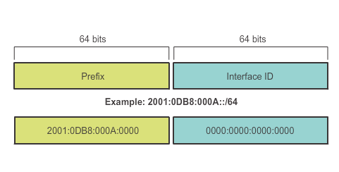
Jenis Alamat IPv6
Panjang Prefix IPv6
IPv6 tidak menggunakan notasi dotted-desimal subnet mask
Panjang prefixs menunjukkan bagian jaringan dari sebuah alamat IPv6 menggunakan format berikut:
  Alamat IPv6 / length prefix
  Panjang prefix dapat berkisar antara 0-128
  Panjang prefix khas adalah / 64
Notes:
Section 8.2.3.2

Slide 17
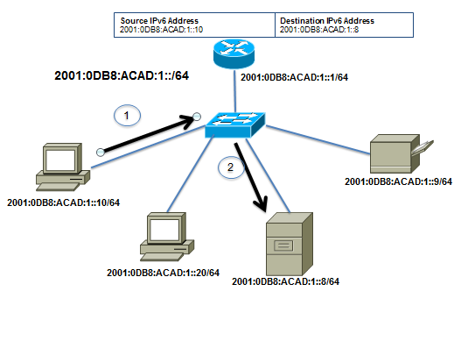
Jenis Alamat IPv6
Alamat IPv6 Unicast
Unicast
  Identitas unik pada sebuah interface perangkat IPv6-aktif
  Sebuah paket mengirimkan ke sebuah alamat unicast, diterima oleh interface yang dituju oleh alamat tersebut.
Notes:
Section 8.2.3.1/8.2.3.3

Slide 18
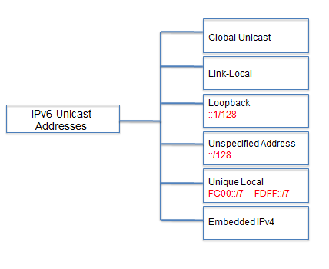
Jenis Alamat IPv6
Alamat IPv6 Unicast
Notes:
Section 8.2.3.3

Slide 19
Jenis Alamat IPv6
Alamat IPv6 Unicast
Global unicast
  Sama seperti alamat IPv4 public
  Alamat Global yang unik
  Route table alamat internet.
  Dapat dikonfigurasi secara statis atau secara dinamis
Link-local
  Digunakan untuk berkomunikasi dengan perangkat lain di area local link .
  Terbatas pada satu Link tunggal - tidak diroutingkan keluar jaringan
Notes:
Section 8.2.3.3

Slide 20
Jenis Alamat IPv6
Alamat IPv6 Unicast
Loopback
  Digunakan oleh host untuk mengirim paket untuk dirinya sendiri dan tidak dapat ditugaskan ke fisik interface
  Ping alamat loopback IPv6 untuk menguji konfigurasi TCP / IP pada host lokal
  Semua bilangan 0 kecuali untuk bit terakhir, direpresentasikan sebagai :: 1/128 atau hanya ::1
Alamat tidak ditentukan (Unspecified address)
  Semua bilangan 0 - alamat diwakili sebagai :: / 128 atau hanya ::
  Dapat ditugaskan untuk interface dan hanya digunakan sebagai alamat sumber
Notes:
Section 8.2.3.3

Slide 21
Jenis Alamat IPv6
Alamat IPv6 Unicast
Unique local
  Mirip dengan alamat private untuk IPv4
  Digunakan untuk mengatasi lokal dalam sebuah situs atau antara sejumlah situs
  kisaran FC00 :: / 7 --- FDFF :: /7
IPv4 embedded (tertanam)
(tidak dibahas dalam kursus ini)
  Digunakan untuk membantu transisi dari IPv4 ke IPv6
Notes:
Section 8.2.3.3

Slide 22
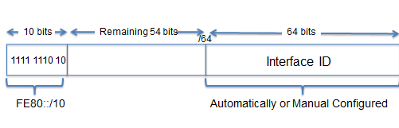
Jenis Alamat IPv6
Alamat IPv6 Unicast Link-Local
Setiap interface jaringan IPv6-aktif adalah DIBUTUHKAN (wajib) memiliki alamat link-local
Memungkinkan perangkat untuk berkomunikasi dengan perangkat IPv6-aktif lain pada link yang sama dan hanya pada link (subnet) tersebut
Jangkauan FE80:: / 10, 10 bit pertama adalah 1111 1110 10xx xxxx
1111 1110 1000 0000 (FE80) -1111 1110 1011 1111 (FEBF)
Notes:
Section 8.2.3.4

Slide 23
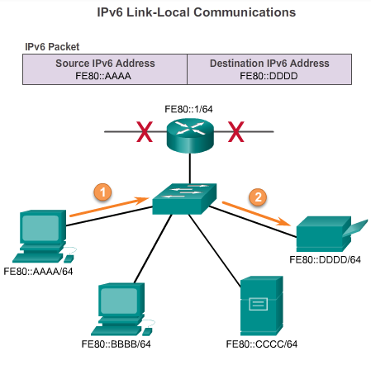
Jenis Alamat IPv6
Alamat IPv6 Unicast Link-Local
Paket dengan alamat sumber atau tujuan link-local tidak dapat dialihkan di luar link dari mana paket berasal
Notes:
Section 8.2.3.4

Slide 24
Alamat IPv6 Unicast
Struktur Alamat IPv6 Unicast Global
Alamat IPv6 unicast global adalah global unik dan routable pada Internet IPv6
Setara dengan alamat IPv4 public
ICANN mengalokasikan blok Alamat IPv6 ke lima RIR
Sekarang, Alamat unicast global dengan hanya tiga bit pertama dari 001 atau 2000 :: / 3 sedang dialokasikan
Notes:
Section 8.2.4.1

Slide 25
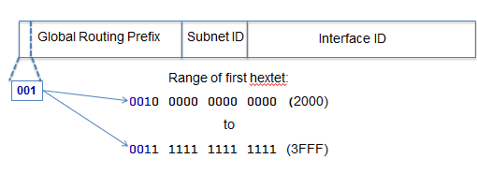
Alamat IPv6 Unicast
Struktur Alamat IPv6 Unicast Global
Saat ini, hanya alamat unicast global dengan tiga bit pertama dari 001 atau 2000 :: / 3 sedang dialokasikan
Notes:
Section 8.2.4.1

Slide 26
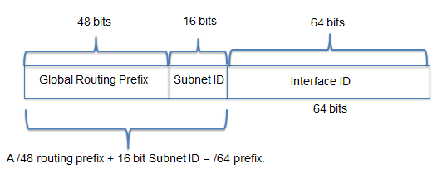
Alamat IPv6 Unicast
Struktur Alamat IPv6 Unicast Global
Alamat unicast global yang memiliki tiga bagian:
- Global Routing Prefix - Prefix atau bagian dari alamat jaringan yang diberikan oleh penyedia, seperti ISP, ke pelanggan atau situs, saat ini RIR menetapkan / 48 prefix global routing untuk pelanggan
  2001:0 DB8: ACAD:: / 48 memiliki prefix yang menunjukkan bahwa 48 bit pertama (2001:0 DB8: ACAD) adalah prefix atau bagian jaringan
Notes:
Section 8.2.4.1

Slide 27
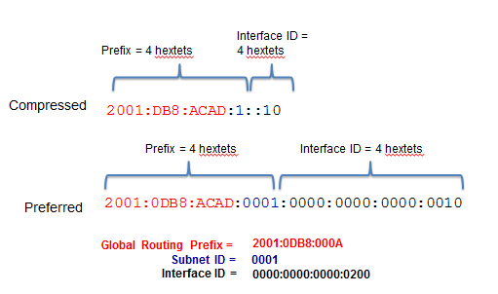
Alamat IPv6 Unicast
Struktur Alamat IPv6 Unicast Global
- Subnet ID
  Digunakan oleh organisasi untuk mengidentifikasi subnet didalam situsnya
- Antarmuka ID
  Equivalent untuk bagian host dari sebuah alamat IPv4
  Digunakan karena sebuah host mungkin memiliki beberapa interface, masing-masing memiliki satu atau lebih IPv6 alamat
Notes:
Section 8.2.4.1

Slide 28
Alamat IPv6 Multicast
Alamat IPv6 Assigned Multicast
Alamat multicast IPv6 memiliki awalan (prefix) FFxx:: / 8
Ada dua jenis alamat multicast IPv6:
  Assigned multicast
  Solicited node multicast
Notes:
Section 8.2.5.1

Slide 29
Alamat IPv6 Multicast
Alamat IPv6 Assigned Multicast
Dua IPv6 umum ditugaskan ke kelompok multicast meliputi:
  FF02::1 All-node grup multicast –
    Semua Perangkat IPv6-enabled ikut
    Efek sama seperti pada alamat broadcast IPv4
  FF02::2 All-router grup multicast –
    Semua Router IPv6 ikut
    Sebuah router menjadi anggota kelompok ini ketika diaktifkan sebagai router IPv6 dengan perintah konfigurasi global ipv6 unicast-routing
    Sebuah paket yang dikirim ke grup ini diterima dan diproses oleh semua router IPv6 pd link atau jaringan.
Notes:
Section 8.2.5.1

Slide 30
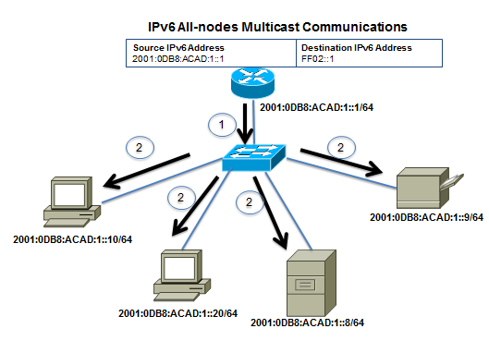
Alamat IPv6 Multicast
Pengalokasian Alamat IPv6 Multicast
Notes:
Section 8.2.5.1

Slide 31
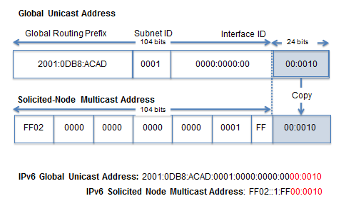
Alamat IPv6 Multicast
Alamat Node IPv6 Solicited Multicast
Sama untuk semua-node alamat multicast, cocok hanya 24 bit terakhir dari alamat unicast global IPv6 dari perangkat
Secara otomatis dibuat ketika unicast global atau alamat unicast link-lokal di alokasikan
Dibuat dengan menggabungkan prefix khusus FF02:0:0:0:0:FF00::/ 104 dengan paling tepat dari 24 bit alamat unicast-nya.
Notes:
Section 8.2.5.2

Slide 32
Alamat IPv6 Multicast
Alamat Node IPv6 Solicited Multicast
Alamat multicast node yang diminta terdiri dari dua bagian:
  FF02:0:0:0:0:ff00::/104 multicast prefix - 104 bit pertama dari semua node alamat solicited multicast
  24-bit paling signifikan - Disalin dari 24 bit paling kanan dari unicast global atau link-local address unicast dari perangkat
Notes:
Section 8.2.5.2

Slide 33
7.3
Verifikasi Konektivitas
Notes:
Section 8.3

Slide 34
ICMP
Pesan ICMPv4 dan ICMPv6
Pesan ICMP umum untuk kedua ICMPv4 dan ICMPv6 termasuk:
  Host confirmation
  Destination or Service Unreachable
  Time exceeded
  Route redirection
Meskipun IP bukanlah sebuah protokol yang handal, TCP / IP tidak memberikan pesan yang akan dikirim dalam hal kesalahan tertentu, dikirim menggunakan jasa ICMP
Notes:
Section 8.3.1.1

Slide 35
ICMP
ICMPv6 Router Solicitation dan Pesan Router Advertisement
ICMPv6 meliputi empat protokol baru sebagai bagian dari Neighbor Discovery Protocol (ND atau NDP):
  Pesan Permohonan Router (Router Solicitation message)
  Pesan Iklan Router (Router Advertisement message)
  Pesan Permohonan Tetangga (Neighbor Solicitation message)
  Pesan Iklan Tetangga (Neighbor Advertisement message)
Router Solicitation and Router Advertisement Message: Terkirim antara host dan router.
Router Solicitation (RS) message: Pesan RS dikirim sebagai pesan IPv6 multicast semua-router
Router Advertisement (RA) message: Pesan RA dikirim oleh router untuk memberikan informasi pengalamatan
Notes:
Section 8.3.1.2

Slide 36
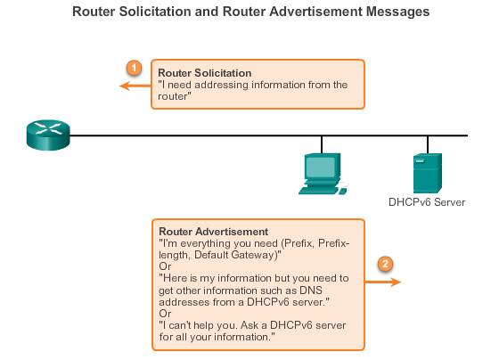
ICMP
Pesan ICMPv6 Router Solicitation dan Router Advertisement
Notes:
Section 8.3.1.2

Slide 37
ICMP
Pesan ICMPv6 Neighbor Solicitation dan Neighbor Advertisement
Dua jenis pesan tambahan
  Neighbor Solicitation (NS)
  Neighbor Advertisement (NA) messages
Digunakan untuk:
  Alamat resolusi
    Digunakan bila perangkat di LAN mengetahui alamat unicast IPv6 tujuan tapi tidak tahu alamat Ethernet MAC
  Duplicate Address Detection (DAD)
    Dilakukan pada alamat untuk memastikan bahwa itu adalah unik
    Perangkat akan mengirim pesan NS dengan alamat IPv6 sendiri sebagai target alamat IPv6
Notes:
Section 8.3.1.3

Slide 38
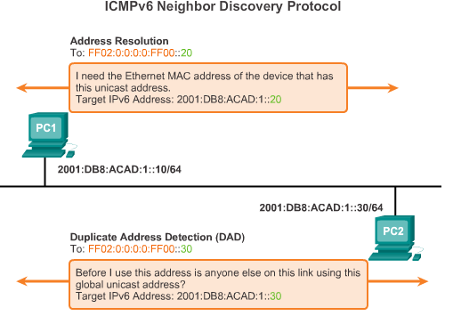
ICMP
Pesan ICMPv6 Neighbor Solicitation dan Neighbor Advertisement
Notes:
Section 8.3.1.3

Slide 39
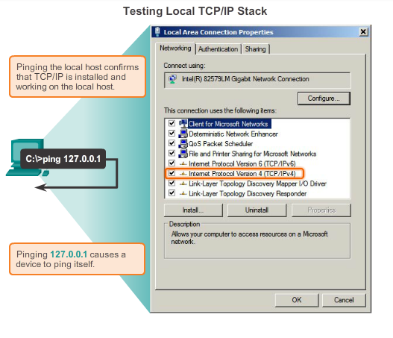
Pengujian dan Verifikasi
Ping - Pengujian Stack Lokal
Notes:
Section 8.3.2.1

Slide 40
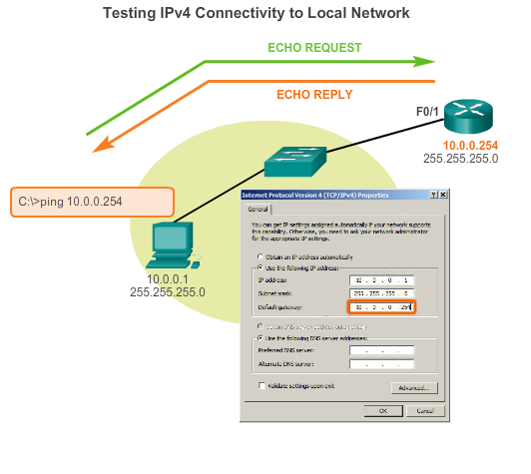
Pengujian dan Verifikasi
Ping - Pengujian Koneksi ke LAN
Notes:
Section 8.3.2.2

Slide 41
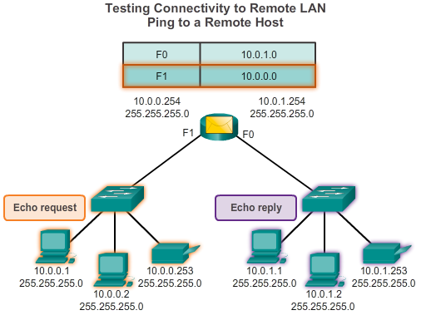
Pengujian dan Verifikasi
Ping - Pengujian Konektivitas Remote
Notes:
Section 8.3.2.3

Slide 42
Pengujian dan Verifikasi
Traceroute - Pengujian Jalur
Traceroute (tracert)
Menghasilkan daftar hop yang berhasil dicapai sepanjang path (jalur)
Menyediakan verifikasi penting dan pemecahan masalah informasi
Jika paket dapat mencapai tujuan, maka jejak daftar interface setiap router di jalur antara host ke host tujuan akan tercatat
Jika paket gagal di beberapa hop di sepanjang jalan, alamat router terakhir yang menanggapi jejak dapat memberikan indikasi di mana batasan masalah atau keamanan ditemukan
Menyediakan putaran perjalanan waktu untuk setiap hop di sepanjang jalan dan menunjukkan jika hop gagal untuk merespon
Notes:
Section 8.3.2.4

Slide 43
IP Addressing
Ringkasan
Alamat IP yang hirarkis dengan jaringan, subnetwork, dan bagian-bagian host. Sebuah alamat IP dapat mewakili jaringan yang lengkap, host tertentu, atau alamat broadcast dari jaringan.
Subnet mask atau prefix digunakan untuk menentukan bagian jaringan dari alamat IP. Sekali diimplementasikan, jaringan IP perlu diuji untuk memverifikasi konektivitas dan kinerja operasional.
DHCP memungkinkan penugasan otomatis menangani informasi seperti alamat IP, subnet mask, gateway default, dan informasi konfigurasi lainnya.
Notes:
Section 8.4.1.3

Slide 44
IP Addressing
Ringkasan
Host IPv4 dapat berkomunikasi dengan satu dari tiga cara yang berbeda: unicast, broadcast, dan multicast.
Blok alamat IPv4 Private adalah: 10.0.0.0 / 8, 172.16.0.0/12, dan 192.168.0.0/16.
Menipisnya ruang alamat IPv4 adalah faktor pendorong untuk pindah ke IPv6. Setiap alamat IPv6 memiliki 128 bit biner dan 32 bit dalam alamat IPv4. Panjang prefix digunakan untuk menunjukkan bagian jaringan dari sebuah alamat IPv6 menggunakan format berikut: panjang alamat IPv6 / prefix.
Notes:
Section 8.4.1.3

Slide 45
IP Addressing
Ringkasan
Ada tiga jenis alamat IPv6: unicast, multicast, dan anycast.
Sebuah Alamat link-local IPv6 memungkinkan perangkat untuk berkomunikasi dengan perangkat IPv6-aktif pada link yang sama dan hanya pada link (subnet).
Paket dengan alamat sumber atau tujuan link-local tidak dapat dialihkan di luar link dari mana paket berasal. Alamat link-local IPv6 berada di jangkauan FE80 :: / 10.
ICMP yang tersedia untuk IPv4 dan IPv6.
Notes:
Section 8.4.1.3

